Slide 1

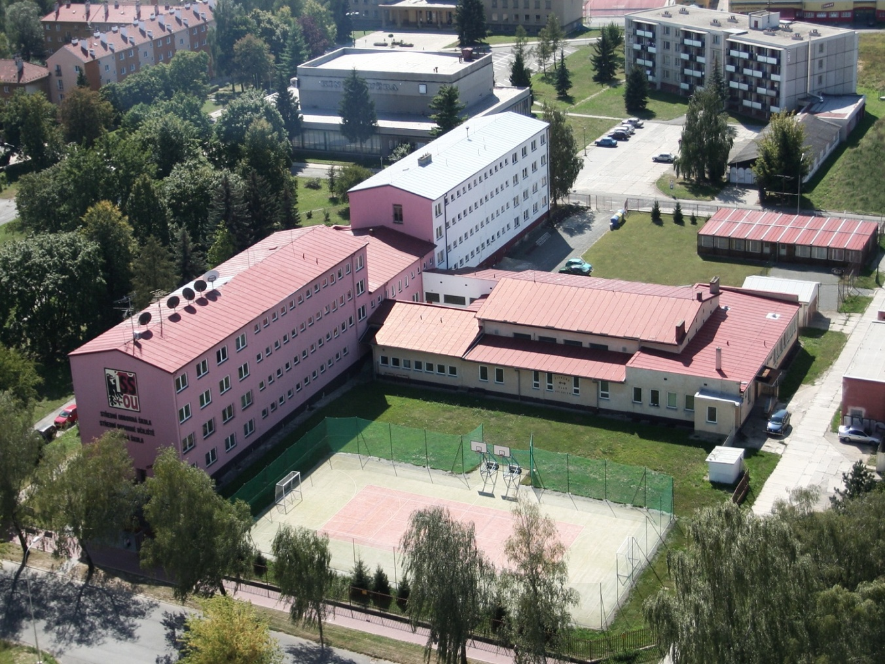
Grantový projekt „Moderní absolvent strojírenství“
Technická dokumentace
OP Vzdělání pro konkurenceschopnost Moderní absolvent strojírenství
Tento projekt je spolufinancován Evropským sociálním fondem a státním rozpočtem České republiky
Střední odborná škola
a Střední odborné učiliště, Uničov, Moravské nám. 681

Slide 2

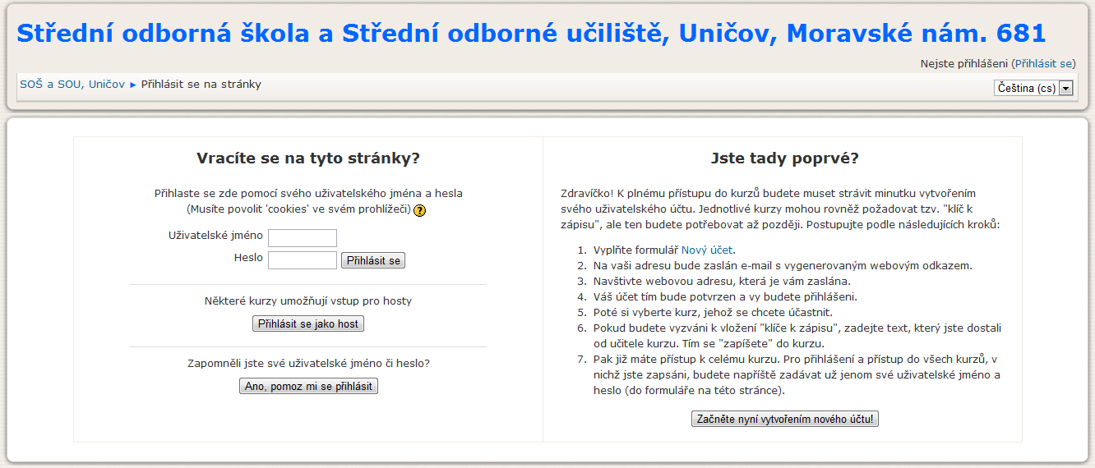
CÍL:
Vytvoření studijních materiálů pro předmět Technická dokumentace.
VÝSTUP:
Výukové materiály jsou vytvořeny v elektronické podobě formou názorných metodických materiálů a animací k programu Solid Edge v prostředí Moodle.
Střední odborná škola
a Střední odborné učiliště, Uničov, Moravské nám. 681

Slide 3
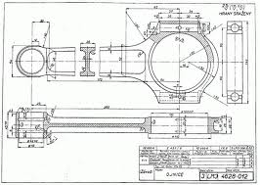
Specifičnost daného materiálu:
– získat poznatky a návyky v e-learningovém prostředí,
– naučit se modelovat ve 3D programu Solid Edge,
– získat představu o tvorbě digitální technické dokumentace,
– rozvíjet prostorovou představu a tvůrčí myšlení,
– získat vědomosti a dovednost ve čtení výkresů,
– aplikovat znalost rovnoběžného promítání,
– pochopit systém kótování vzhledem k technologii výroby,
– umět vytvořit jednoduché sestavy,
– umět vytvořit výkres a zakótovat součást vzhledem k technologii výroby,
– modelování strojní součásti a jednoduché sestavy v programu Solid Edge,
– vytváření výkresů a kótování včetně tolerancí, jakostí povrchu, geometrických
tolerancí tvaru a polohy atd.,
– orientace v zásadách rovnoběžného promítání, používání řezů, změny měřítek.
Střední odborná škola
a Střední odborné učiliště, Uničov, Moravské nám. 681

Slide 4

Střední odborná škola
a Střední odborné učiliště, Uničov, Moravské nám. 681

Slide 5
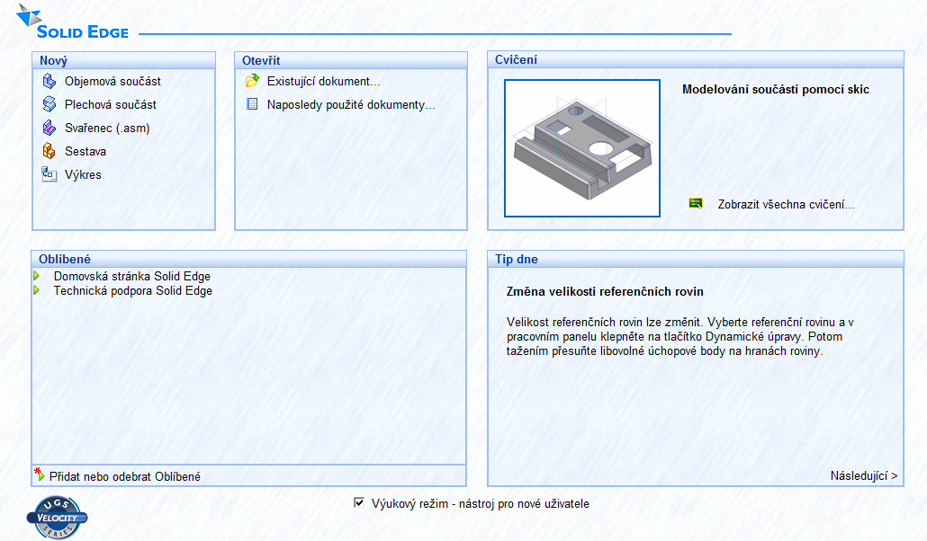
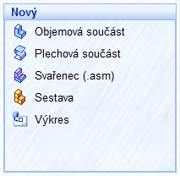
Střední odborná škola
a Střední odborné učiliště, Uničov, Moravské nám. 681

Slide 6
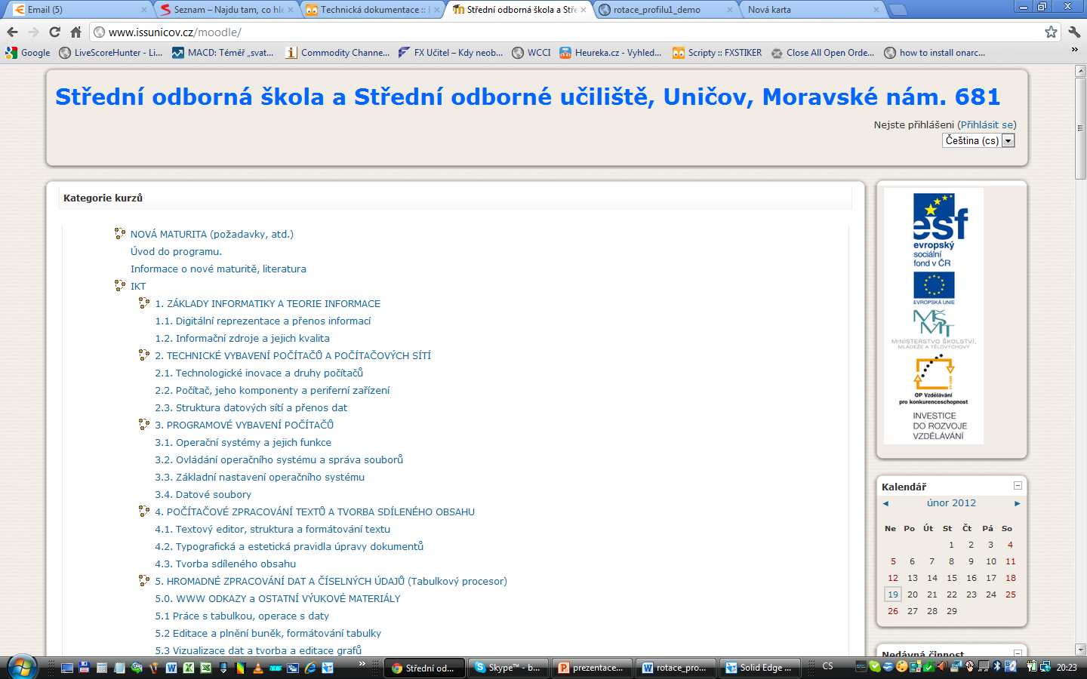
Střední odborná škola
a Střední odborné učiliště, Uničov, Moravské nám. 681

Slide 7
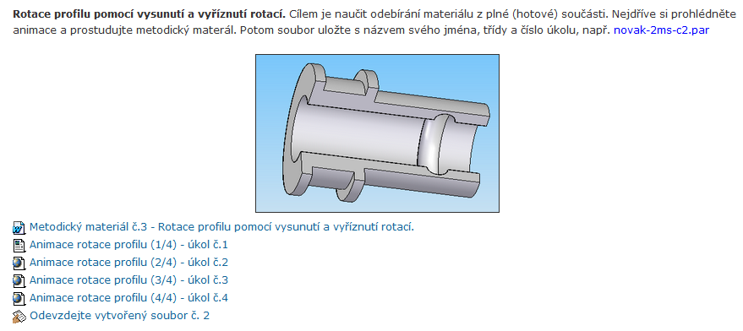
Zadání projektového úkolu
Zadání
Metodika
Animace
Odevzdání
Střední odborná škola
a Střední odborné učiliště, Uničov, Moravské nám. 681

Slide 8
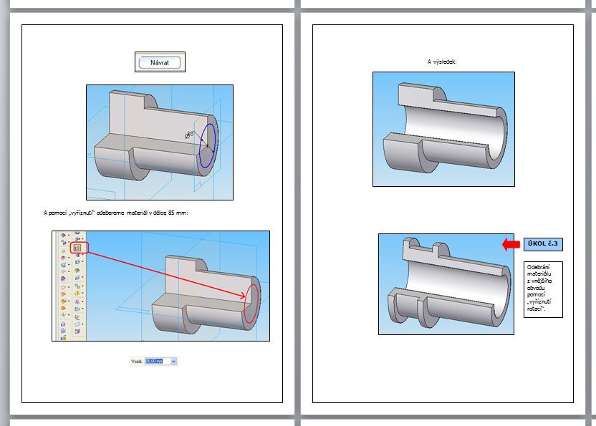
Metodické materiály
Střední odborná škola
a Střední odborné učiliště, Uničov, Moravské nám. 681

Slide 9
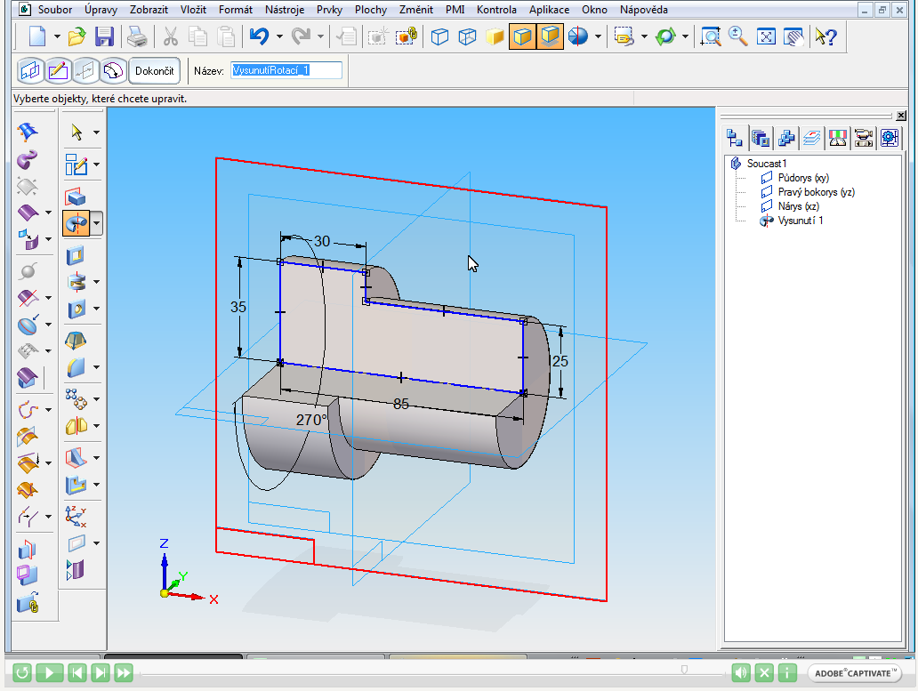
Animace
Střední odborná škola
a Střední odborné učiliště, Uničov, Moravské nám. 681

Slide 10
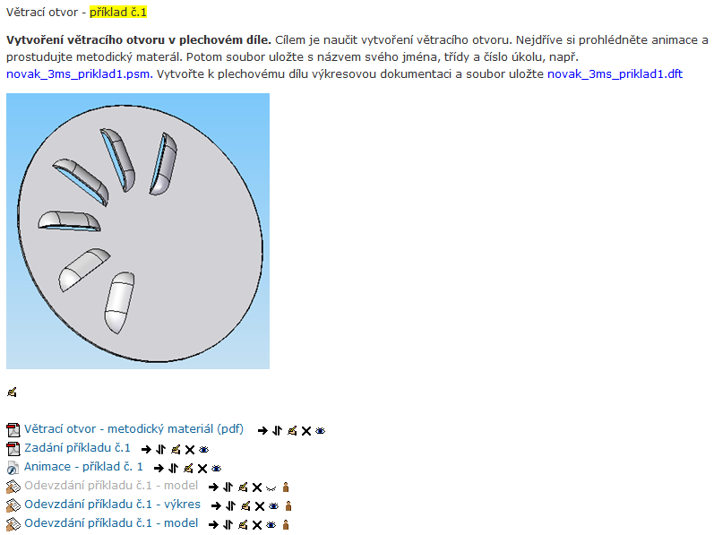
Zadání projektového úkolu
Střední odborná škola
a Střední odborné učiliště, Uničov, Moravské nám. 681

Slide 11
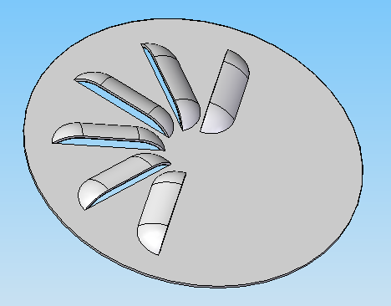
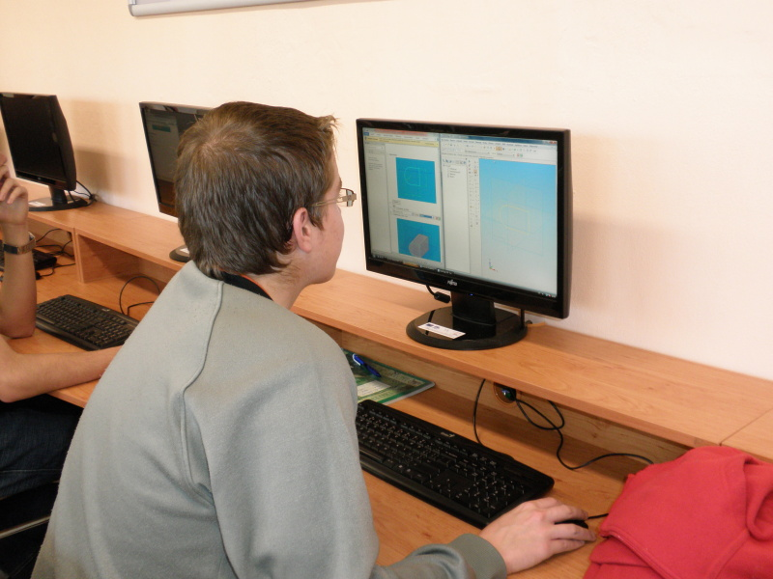
Studentská práce - model
Střední odborná škola
a Střední odborné učiliště, Uničov, Moravské nám. 681

Slide 12
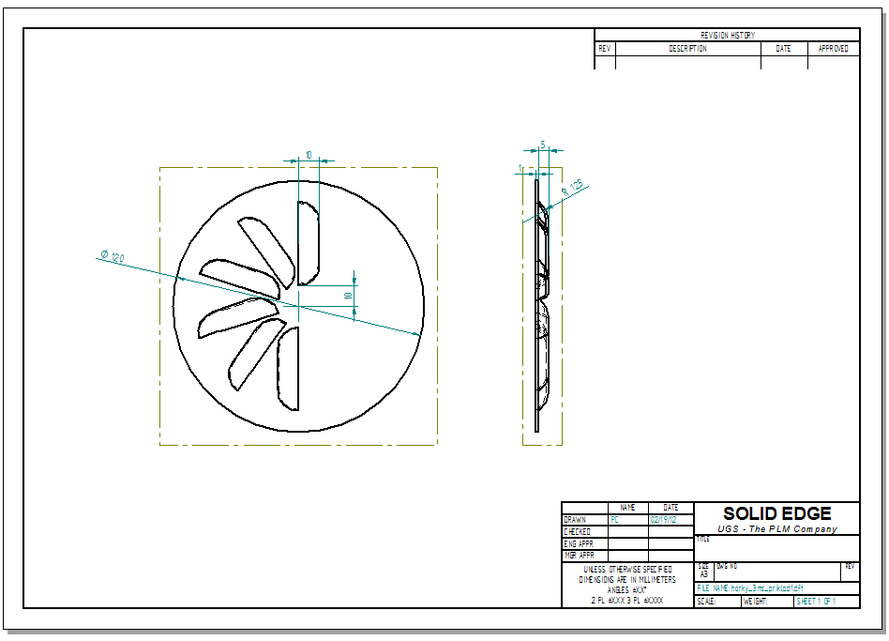
Studentská práce - výkres
Střední odborná škola
a Střední odborné učiliště, Uničov, Moravské nám. 681

Slide 13
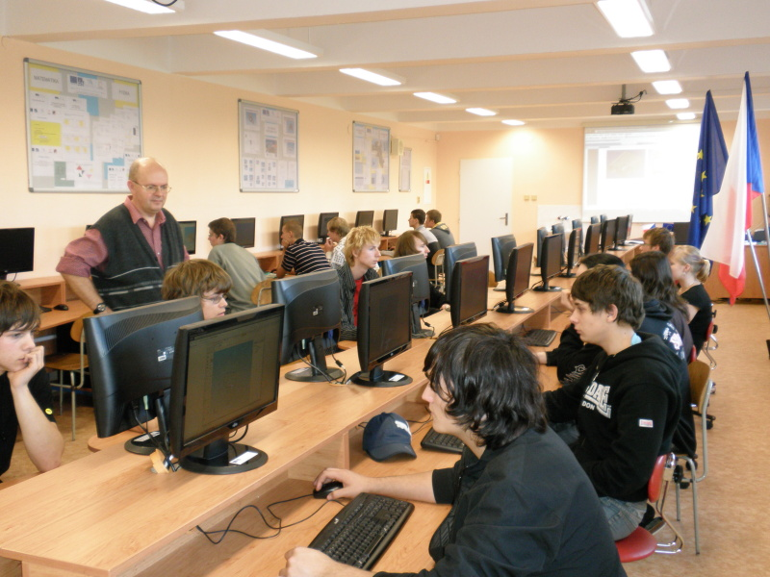
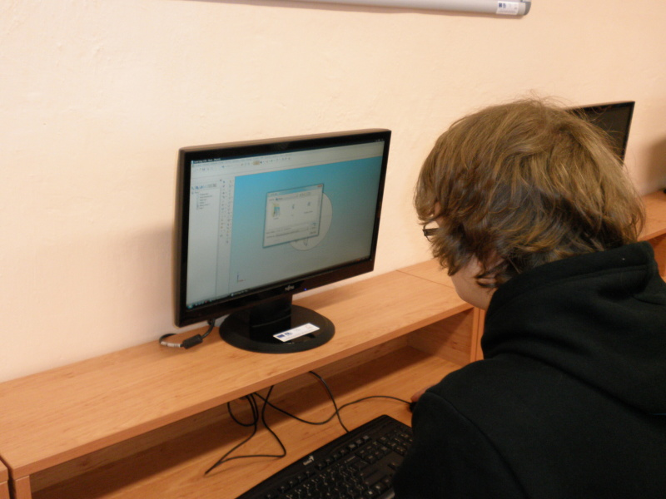
Evaluace projektu
Střední odborná škola
a Střední odborné učiliště, Uničov, Moravské nám. 681

Slide 14
Děkuji za pozornost.
Střední odborná škola
a Střední odborné učiliště, Uničov, Moravské nám. 681

